Slide 1
ĐỒ ÁN: QUẢN LÝ THƯ VIỆN
Thành viên:
17110212 Lê Văn Quốc
17110242 Huỳnh Minh Trí
Giảng viên:
Hoàng Long

Slide 2
QUẢN LÝ THƯ VIỆN
1. Tổng quan về đồ án
a. Giới thiệu đề tài
b. Các form và chức năng
2. Ưu điểm và nhược điểm
3. Hướng phát triển

Slide 3

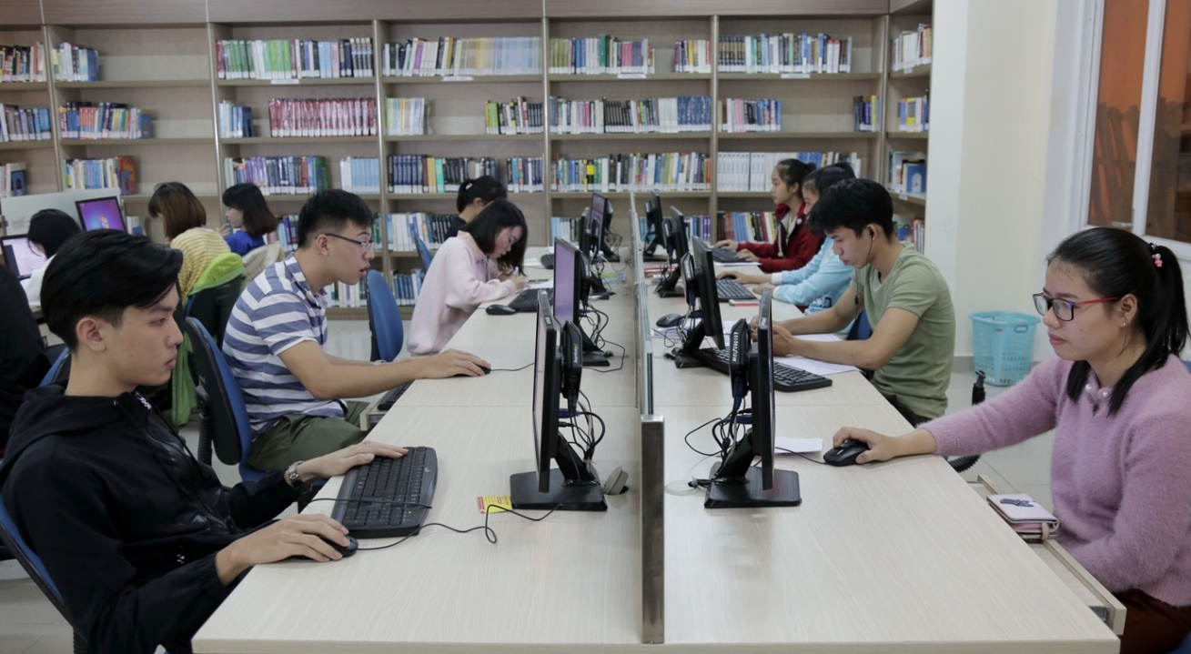
Tổng quan đề tài:
Giới thiệu đề tài:

Slide 4
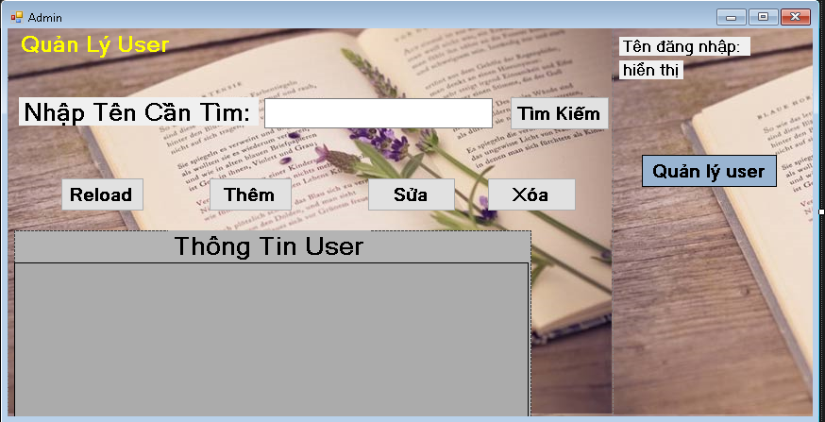
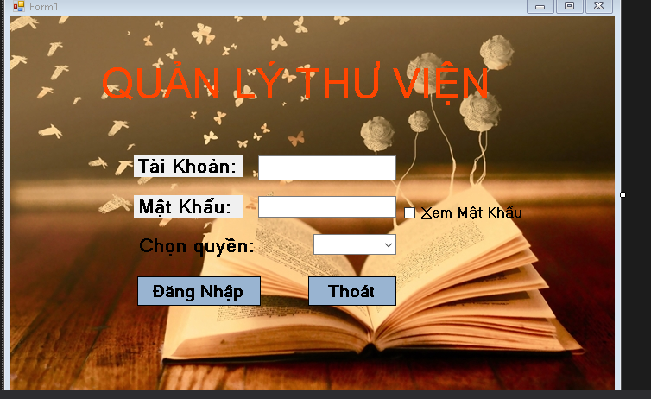

Tổng quan đề tài
Giới thiệu đề tài
Các form và chức năng
Các form:

Slide 5
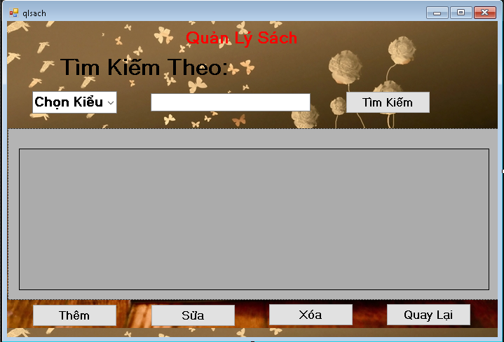
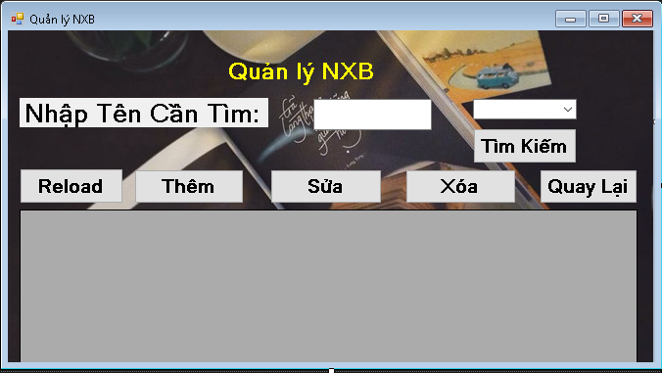
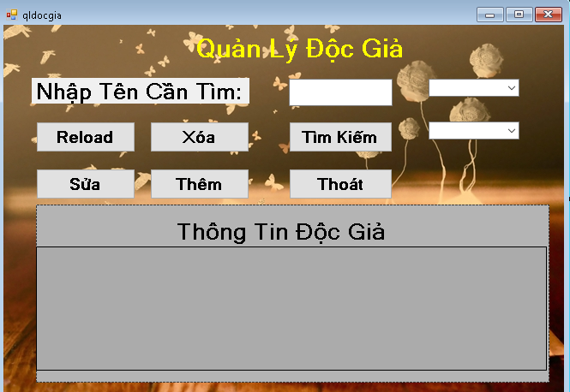
Tổng quan đề tài
Giới thiệu đề tài
Các form và chức năng
Các form:

Slide 6
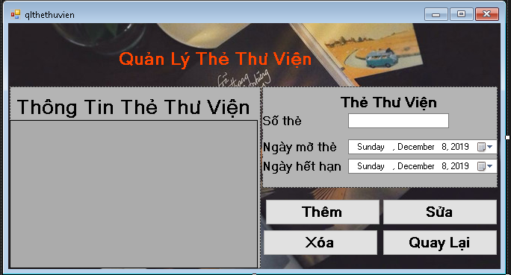
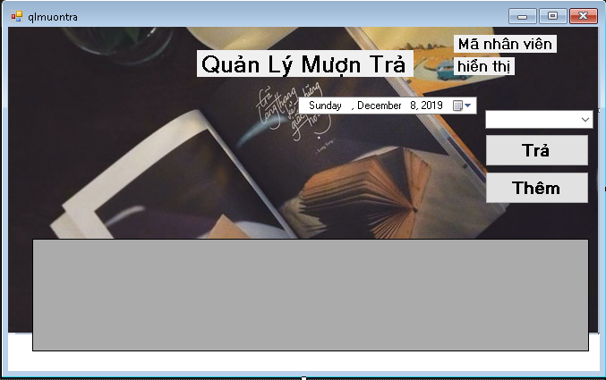
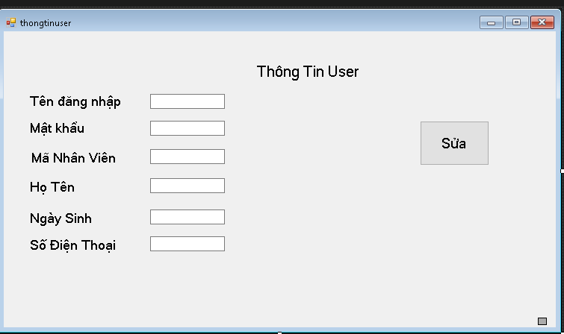
Tổng quan đề tài
Giới thiệu đề tài
Các form và chức năng
Các form:

Slide 7
Tổng quan đề tài
Ưu điểm và nhược điểm
Ưu điểm:
- Có thể thực hiện mọi công việc cơ bản của mượn, trả, thêm sách.
- Rút ngắn thời gian đáng kể so với quản lý thư viện theo cách truyền thống.
- thực hiện khá đầy đủ các yêu cầu đề ra.
Nhược điểm
- Chưa có dynamic.
- Giao diện xấu, chưa thể cải thiện.

Slide 8
Tổng quan đề tài
Ưu điểm và nhược điểm
Hướng phát triển
.

